Slide 1
졸음운전 방지 장치
(Drowsy Driver Detection Device)
지도교수 : 박태형교수님
2014038034 정운표
2014038117 임민혁

Slide 2
CONTENTS
작품소개
소프트웨어 제작 현황
하드웨어 제작 현황
향후 계획

Slide 3
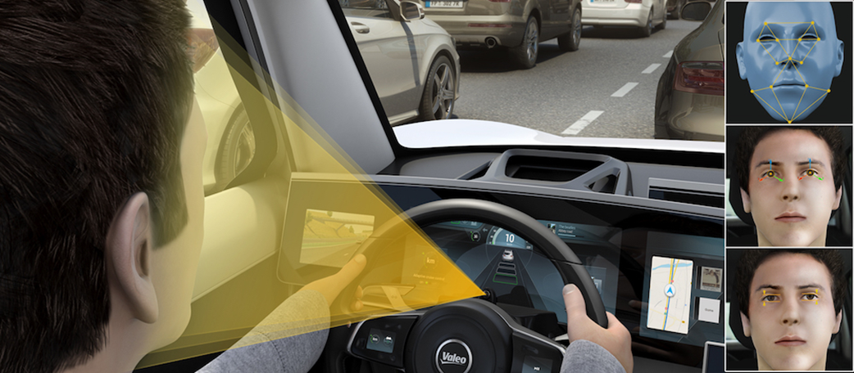
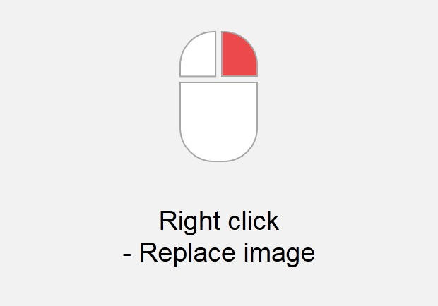
작품 소개
독창성, 연구 목표
졸음운전 방지 장치
(Drowsy Driver Detection Device)
졸음운전이나 운전자의 부주의한 운전을 방지하기 위하여 사용하는 시스템이다.
카메라로 운전자의 눈을 감지하여 졸음운전의 가능성이 있거나 졸음운전시에 그에 맞는 경고 및 동작을 취한다.
머신러닝을 사용하여 눈의 깜빡임을 인식하고 하드웨어는 블루투스를 사용하여 휴대성을 높인다.

Slide 4
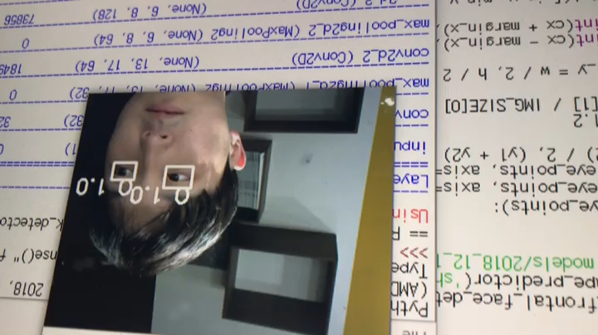
소프트웨어 제작 현황
openCV를 사용한 영상처리와 dlib을 사용하여 사람의 눈 특히 눈을 깜빡이는 지를 판단한다. DB는 오픈소스를 사용하였다.
눈이 떠져 있는 상태를 1.0으로 하고 완전히 감겨져 있는 상태를 0으로 두고 눈 위에 숫자를 표시한다.
하드웨어와 소프트웨어를 연결 하는 알고리즘을 만들 예정이다.
Notes:
하드웨어 구성

Slide 5
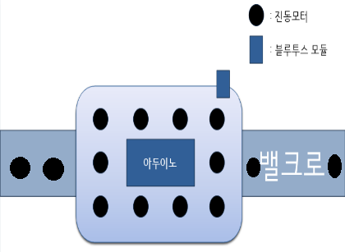
하드웨어 제작 현황
시스템 설계, 부품구성
하드웨어는 원래 복대를 사용해 배에 착용하는 것에서 손목에 채우는 형식으로 바꾸어 진행할 예정
밸크로 밴드에 진동 모듈을 달아 사람이 졸았다고 판단될 경우에 진동을 줄 것
현재 작은 진동모터들을 납땜을 통해 연결하였으며 아두이노를 통해 진동을 줄 수 있으며 밸크로에 부착할 예정
Notes:
하드웨어 구성

Slide 6
향후 계획
5월
오작동 수정 및 보완
2차 완성 및 점검
6월
최종 점검
최종 평가
3월
DB 수집
SW코딩
하드웨어 구성
4월
전제 하드웨어 구현
1차 완성 및 점검
중간평가

Slide 7
Thank you

